Slide 1


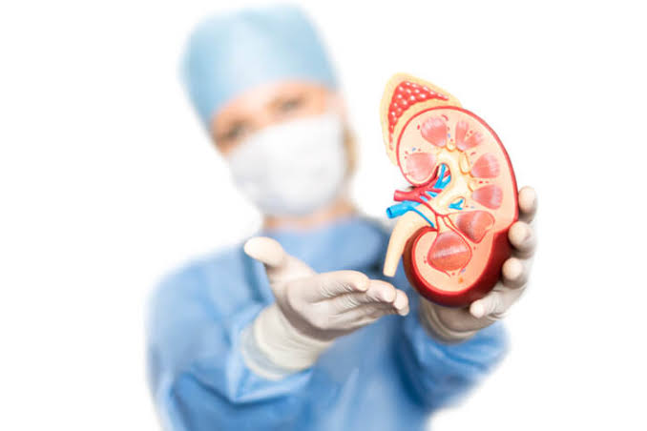
NEFROPATÍAS
ICA 2° 1° TM - TT
Esp. Mg. Prof. Lic. Miguel Nogales

Slide 2
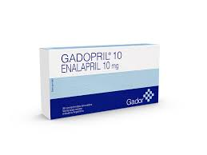
NEFROESCLEROSIS
Fisiopatología
Endurecimiento de las arterias renales
Fibrosis y destrucción de glomérulos
Necrosis del parénquima renal
Causas principales: HTA y DBT
Consecuencias: ERC y ERET
Maligna: TA superior a 130 mmHg
Adultos jóvenes hombres
Progresión rápida y muerte por uremia
Benigna: ateroesclerosis e HTA
Diagnóstico
Síntomas escasos al inicio
Proteínas y cilindros en orina
Tratamiento médico
Terapia antihipertensiva intensa
IECA solo o en combinación con otros antihipertensivos

Slide 3
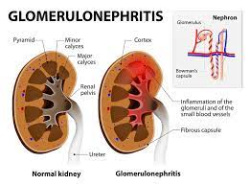
SÍNDROME NEFRÍTICO AGUDO
Fisiopatología
Inflamación de los capilares glomerulares
Infección por estreptococo betahemolítico del grupo A
Impétigo e infecciones virales: paperas, varicela, Epsein-Barr, hepatitis B, HIV
Complejos antígeno-anticuerpo en glomérulos
Manifestaciones clínicas
Inflamación glomerular aguda
Hematuria macro o microscópica, azoemia, edema y proteinuria
Orina marrón o negra (eritrocitos o cilindros de proteínas)
Cilindros de eritrocitos
Edema y HTA
Marcada proteinuria
Hipoalbuminemia, edema con fóvea, hiperlipidemia y cilindros grasos en orina
BUN y creatinina aumentadas
Disminución de diuesis
Posible anemia
Atípicos convulsiones, somnolencia y confusión

Slide 4
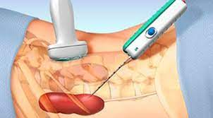
SÍNDROME NEFRÍTICO AGUDO
Diagnóstico
Elevación de inmunoglobulina A en sangre
Microscopia electrónica e inmunofluorescencia identifican lesión
Dx definitivo: biopsia de riñón
Tratamiento médico
Corticosteroides
Infección por estreptococo: penicilina
Insuficiencia renal y BUN elevado: restricción de proteínas
HTA, IC o edema: restricción de sodio
Complicaciones
Encefalopatía hipertensiva
IC
Edema pulmonar
Uremia grave: diálisis

Slide 5
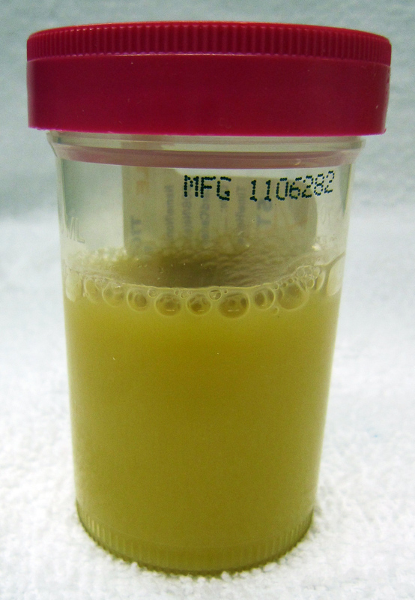
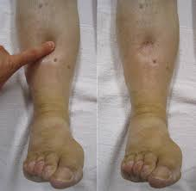

SÍNDROME NEFRÓTICO
Fisiopatología
Aumento de la permeabilidad glomerular
Proteinuria masiva (albúmina)
Causas: nefropatías intrínsecas o enfermedades sistémicas que dañen a los glomérulos
Manifestaciones clínicas
Proteinuria e hipoalbuminemia
Edema: leve y con fóvea periorbitario, sacro, tobillos, manos
Ascitis
Irritabilidad, cefalea, malestar general
Aumento de colesterol sérico y de LDL

Slide 6
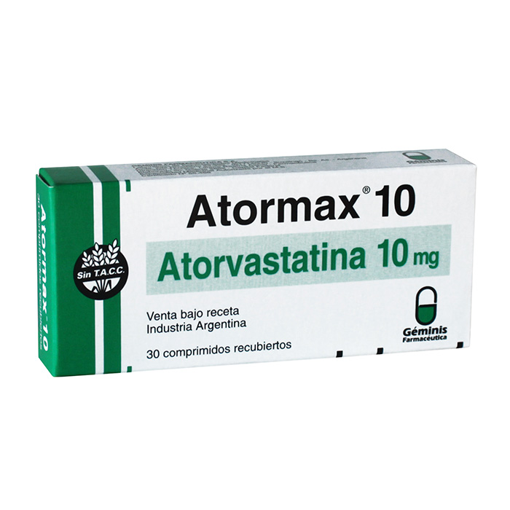
SÍNDROME NEFRÓTICO
Diagnóstico
Proteinuria mayor a 3,5 g/día
Leucocitos y cilindros en orina
Biopsia renal y examen histológico
Tratamiento médico
Tratamiento de patología que causa de proteinuria
Diuréticos (edema)
IECA
Hipolipemiantes

Slide 7
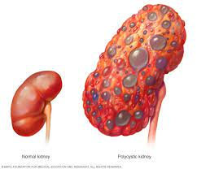
ENFERMEDAD RENAL POLIQUÍSTICA (ERP)
Fisiopatología
Alteración genética con aumento de tamaño de riñones
Crecimiento renal descontrolado
Numerosos quistes llenos de líquido
Destrucción de nefronas
Progresa a insuficiencia renal
Dos formas congénitas: dominante y recesiva
Manifestaciones clínicas
Hematuria
Poliuria
HTA
Cálculos renales
Infecciones urinarias
Proteinuria
Sensación de distensión abdminal
Dolor en flancos

Slide 8
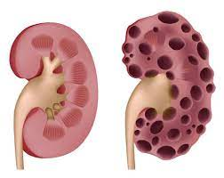
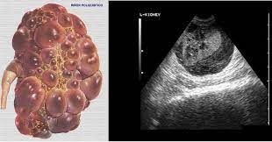
ENFERMEDAD RENAL POLIQUÍSTICA (ERP)
Diagnóstico
Revisión de antecedentes familiares
Palpación abdominal: crecimiento renal
Dx definitivo: ecografía renal
Tratamiento médico
No tiene cura
Tratamiento del dolor
Tratamiento de la HTA
Reemplazo renal

Slide 9
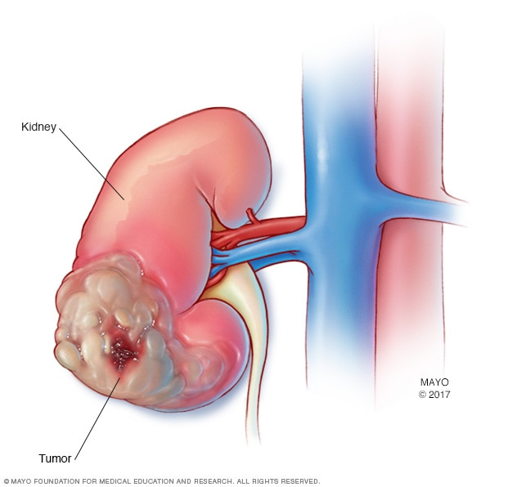

CÁNCER RENAL
Definición
Carcinoma más frecuente del epitelio renal
Factores de riesgo
Sexo masculino
Obesidad
Exposición ocupacional (metales pesados, derivados del petróleo)
ERP
Tabaco
Terapia de estrógenos
Diagnóstico
Urografía IV, angiograma renal, ecografía, TC
Dx definitivo: biopsia renal
Manifestaciones clínicas
Masas abdominales palpables en flancos
Dolor sordo en espalda (compresión de uréter)
Dolor tipo cólico en espalda (obstrucción de uréter)
Metástasis: pérdida inexplicable de peso, debilidad y anemia

Slide 10

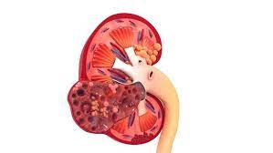
CÁNCER RENAL
Tratamiento quirúrgico
Nefrectomía radical
Combinación con otras terapias
Nefrectomía parcial o conservadora: monorrenal o CA en ambos riñones
Embolización de arterial renal
Carcinoma renal metastásico
Impedir aporte sanguíneo a tumor
Infarto del CA libera antígenos (estimulación inmunológica)
Tratamiento farmacológico
Quimioterapia
Modificadores de respuesta biológica (interleucina 2)
Interferón
Radioterapia (paliativo)

Slide 11
BIBLIOGRAFÍA
Hinkle, J. y Cheever, K. (2019). Tratamiento de pacientes con nefropatías. En Brunner y Suddarth. Enfermería Medicoquirúrgica (Vol. 2). (14ª Ed.). (3.372-3.471). Barcelona, España: Wolters Kluwer
LeMoné, P. y Burke, K. (2009). Asistencia de enfermería en los pacientes con trastornos renales. En Enfermería Medicoquirúrgica. Pensamiento crítico en la asistencia del paciente. (Vol. 1) (4ta ed.). (pp 913-920). Madrid, España: Pearson Prentice Hall

Slide 12
GRACIAS POR SU ATENCIÓN!!

